Slide 1
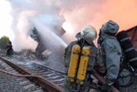
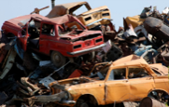
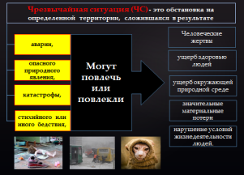
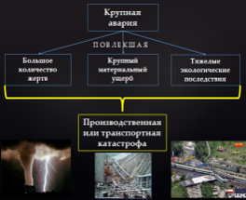
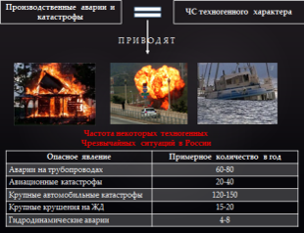
Тема: Чрезвычайные ситуации техногенного характера и их классификация.
1. Основные понятия и определения
2. Последствия ЧС техногенного характера
3. Классификация ЧС по масштабу распространения и тяжести последствий
4. Перечень ЧС техногенного характера

Slide 2
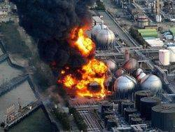
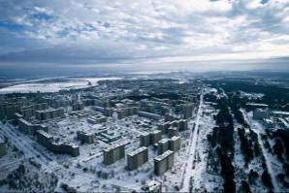

1. Основные понятия и определения
Авария
Опасное техногенное происшествие
Угроза жизни и здоровью людей на объекте, определенной территории или акватории
Разрушение зданий и сооружений, оборудования и транспортных средств
Нанесение ущерба окружающей среде

Slide 3
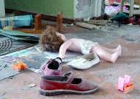
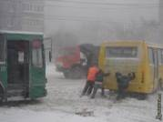

Чрезвычайная ситуация (ЧС) - это обстановка на определенной территории, сложившаяся в результате
Человеческие жертвы
аварии,
Могут повлечь или повлекли
ущерб здоровью людей
опасного природного явления,
ущерб окружающей природной среде
катастрофы,
значительные материальные потери
стихийного или иного бедствия,
нарушение условий жизнедеятельности людей.

Slide 4
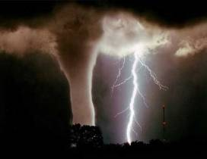
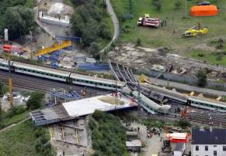
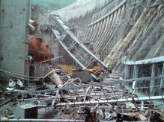
Крупная авария
П О В Л Е К Ш А Я
Большое количество жертв
Крупный материальный ущерб
Тяжелые экологические последствия
Производственная или транспортная катастрофа

Slide 5
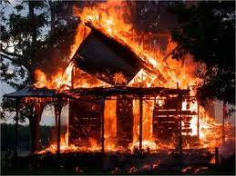
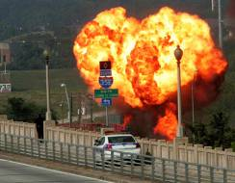
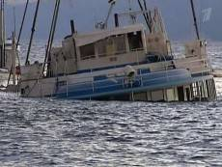
Производственные аварии и катастрофы
ЧС техногенного характера
П Р И В О Д Я Т
Частота некоторых техногенных
Чрезвычайных ситуаций в России
Опасное явление | Примерное количество в год
Аварии на трубопроводах | 60-80
Авиационные катастрофы | 20-40
Крупные автомобильные катастрофы | 120-150
Крупные крушения на ЖД | 15-20
Гидродинамические аварии | 4-8

Slide 6
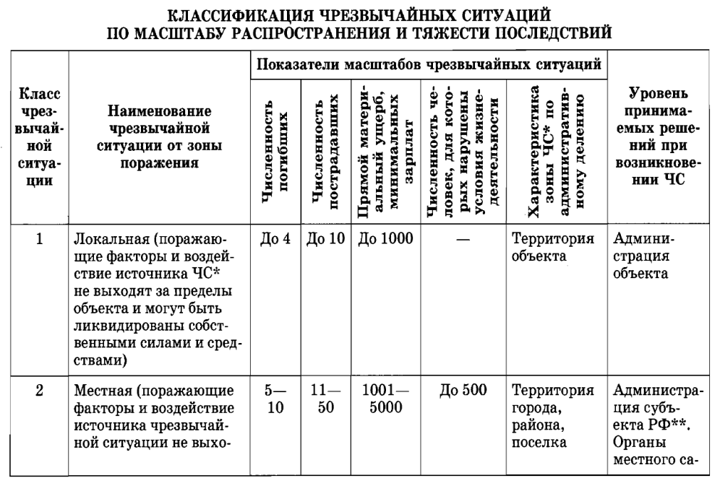

Чрезвычайные ситуации техногенного характера подразделяют:

Slide 8
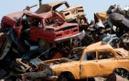
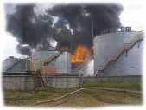

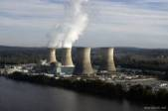

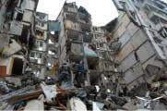
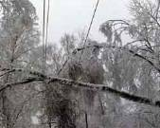
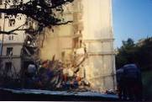

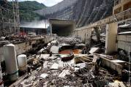
Чрезвычайные ситуации техногенного характера
Транспортные аварии
Аварии с выбросом химически опасных веществ
Аварии с выбросом биологически опасных веществ
Аварии с выбросом радиоактивных веществ
Аварии на очистных сооружениях
Пожары и взрывы
Аварии на энергетических системах
Внезапное обрушение зданий и сооружений
Аварии на коммунальных системах жизнеобеспечения
Гидродинамические аварии

